Slide 1
sekvenciranje bojom/sintezom (Ilumina)
Dora Derniković
Krsto Dominković

Slide 2
Ilumina sekvenciranje
tehnika koja se koristi za određivanje sljedova para baza DNA
tehnologija sekvenciranja pomoću sinteze
tri faze: priprema predloška, sekvenciranje, obrada te analiza podataka

Slide 3
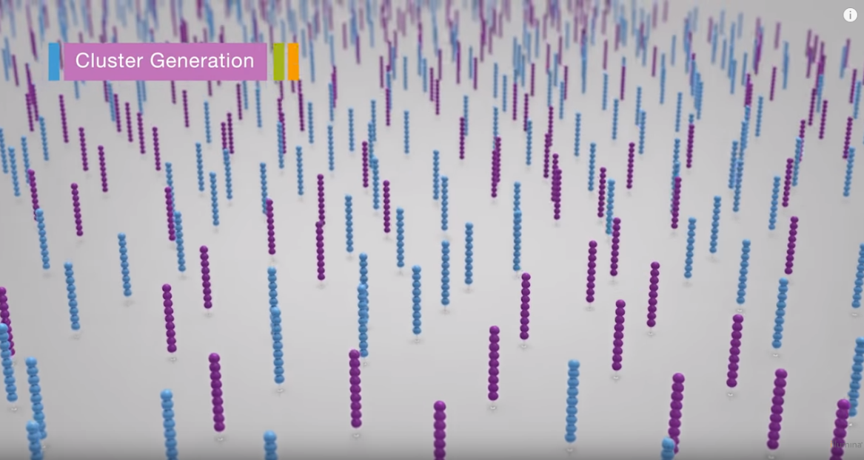

Slide 5
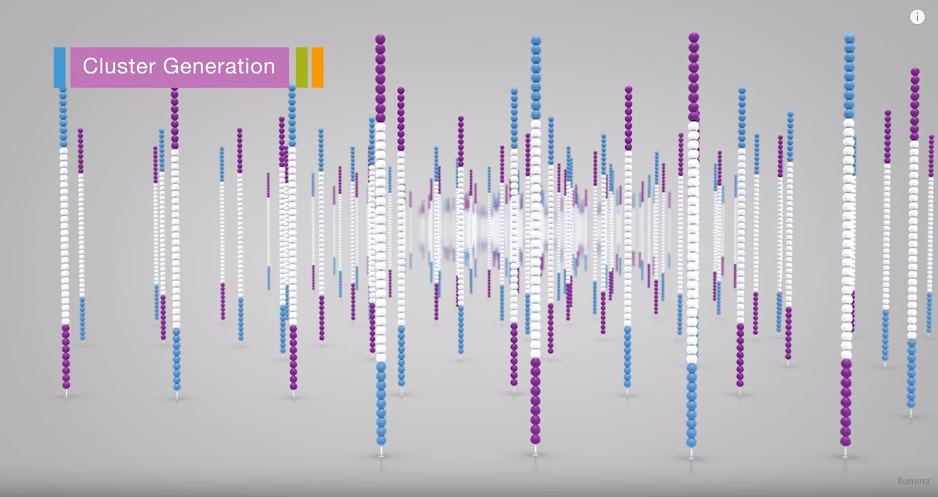

Slide 6
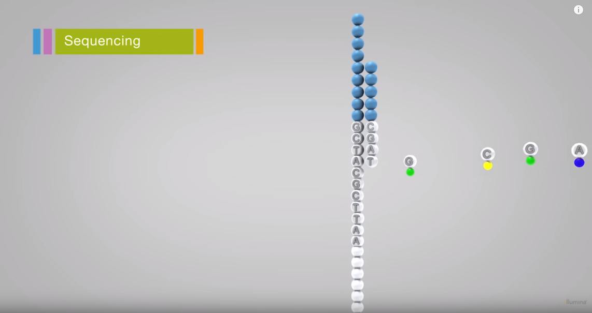

Slide 7
